Slide 1
EurekaBank · SOAP .NET con SQL Server
$
UNIVERSIDAD DE LAS FUERZAS ARMADAS ESPE · ARQUITECTURA DE SOFTWARE
TG.1.2 · PAO 2026-51 · NRC 36884 · Grupo 1
Servicio web SOAP para consultar cuentas y registrar depósitos, retiros y transferencias, con clientes de consola, escritorio, web y móvil
Integrantes: Wilmer Buestan · Jefferson Masapanta · Moises Benalcazar
Tutor: Ing. Eduardo Mauricio Campaña Ortega
Fecha: 04/11/2026
Notes:
Presentación del proyecto TG.1.2: EurekaBank con un servicio SOAP en .NET, base de datos SQL Server y cuatro clientes.

Slide 2
Un servicio, una base de datos, cuatro clientes
8
4
13
1
operaciones SOAP:
sesión, 2 consultas,
3 transacciones y monitor
clientes: consola,
escritorio, web y móvil
tablas en SQL Server
(modelo EurekaBank)
punto de acceso a datos:
ConexionBD (Singleton)
Objetivo: operar cuentas de ahorro reales en SQL Server desde cualquier plataforma, con transacciones que mantienen siempre el saldo igual a sus movimientos.
Notes:
Las reglas del banco y el acceso a datos están solo en el servidor; los clientes solo presentan.

Slide 3
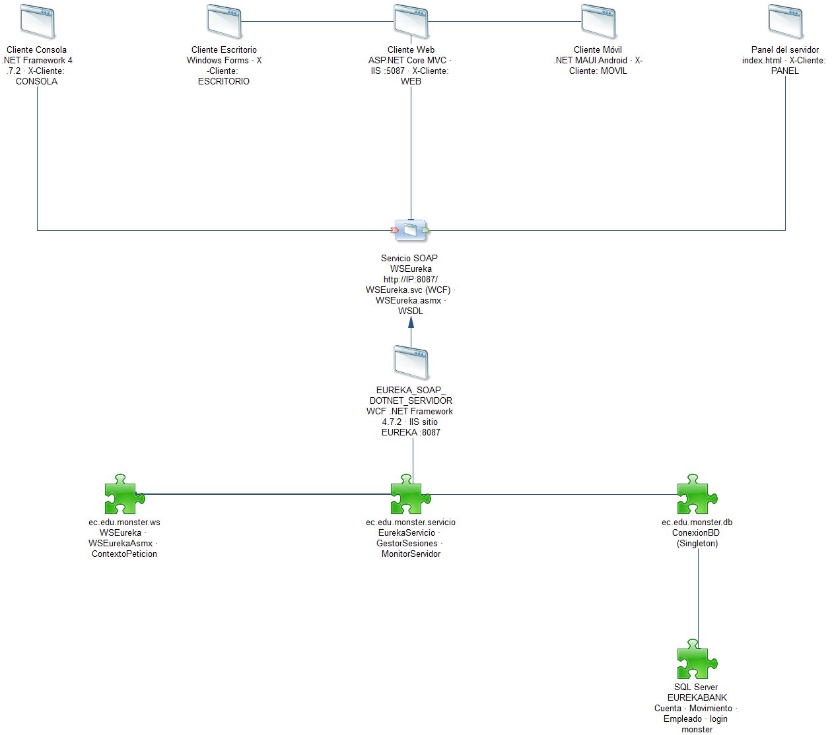
Arquitectura de la solución
1
SOAP 1.1
WCF basicHttpBinding en IIS :8087 + panel
2
ec.edu.monster
db · modelo · servicio · ws
3
SQL Server
EUREKABANK con el login monster
4
Transacciones
UPDLOCK + COMMIT / ROLLBACK
Notes:
Tres niveles: clientes, servicio SOAP y base de datos. Ningún cliente toca SQL Server.

Slide 4
Las operaciones del servicio
Operación SOAP | Devuelve | En la base de datos
login(usuario, clave) | Empleado + Token | SELECT Empleado · token de 30 min
cerrarSesion(token) | true / false | — (invalida el token)
consultarCuenta(cuenta) | Cuenta | Cuenta + Cliente + Moneda + Sucursal
traerMovimientos(cuenta) | Movimiento[] | Movimiento + TipoMovimiento
registrarDeposito(cuenta, importe, codEmpleado) | nuevo saldo | UPDATE Cuenta · INSERT 003
registrarRetiro(cuenta, importe, codEmpleado) | nuevo saldo | valida saldo · UPDATE · INSERT 004
registrarTransferencia(origen, destino, importe, codEmpleado) | saldo origen | misma moneda · INSERT 009 y 008
obtenerEstado() | EstadoServidor | — (métricas del monitor)
Header SOAP <Token> en las operaciones bancarias · Errores: VALOR_INVALIDO · REGLA_NEGOCIO · SESION_INVALIDA · ERROR_BD
Cuenta de 8 dígitos · importe > 0, máximo 2 decimales y hasta 1 000 000 · cuenta ACTIVO · saldo suficiente · misma moneda
Notes:
Contrato IWSEureka, namespace http://espe.edu.ec/eureka/. Errores: SOAP Fault con ErrorServicio.

Slide 5
Así viaja un retiro por SOAP
Petición
200 OK
POST /WSEureka.svc
SOAPAction:
"http://espe.edu.ec/eureka/
WSEureka/registrarRetiro"
<s:Envelope ...>
<s:Body>
<registrarRetiro xmlns=
"http://espe.edu.ec/eureka/">
<cuenta>00100001</cuenta>
<importe>0.50</importe>
<codEmpleado>0012</codEmpleado>
</registrarRetiro>
</s:Body>
</s:Envelope>
<registrarRetiroResponse>
<registrarRetiroResult>
7000.0000
</registrarRetiroResult>
SOAP Fault (importe 50000)
<s:Fault>
<faultcode>s:Client</faultcode>
<detail><ErrorServicio>
<Codigo>REGLA_NEGOCIO</Codigo>
<Mensaje>Saldo insuficiente en la
cuenta 00100001. Saldo
disponible: 7,000.50.</Mensaje>
Notes:
Petición, respuesta correcta y SOAP Fault cuando no alcanza el saldo.

Slide 6
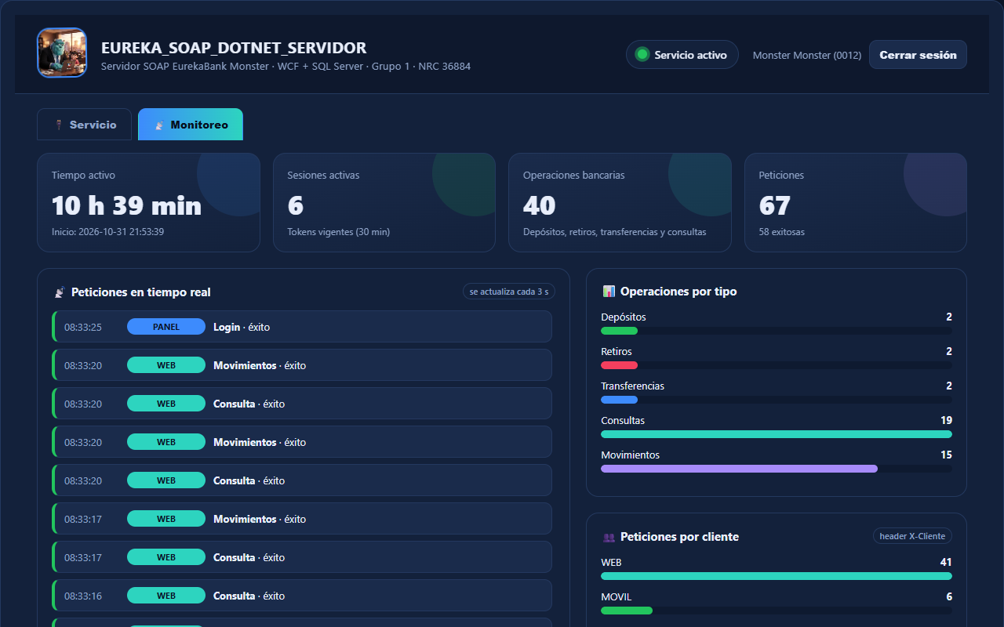
Sesiones con token, monitor y panel
1
Token
GestorSesiones: 30 min renovados en cada uso; cerrarSesion lo invalida
2
X-Cliente
CONSOLA · ESCRITORIO · WEB · MOVIL · PANEL
3
Monitor
MonitorServidor: peticiones por cliente, por operación y últimos 60 eventos
4
Panel
http://IP:8087/ con login y pestañas Servicio y Monitoreo
Notes:
El login entrega un token de 30 min; cada cliente se identifica con X-Cliente y el panel lo muestra en vivo.

Slide 7
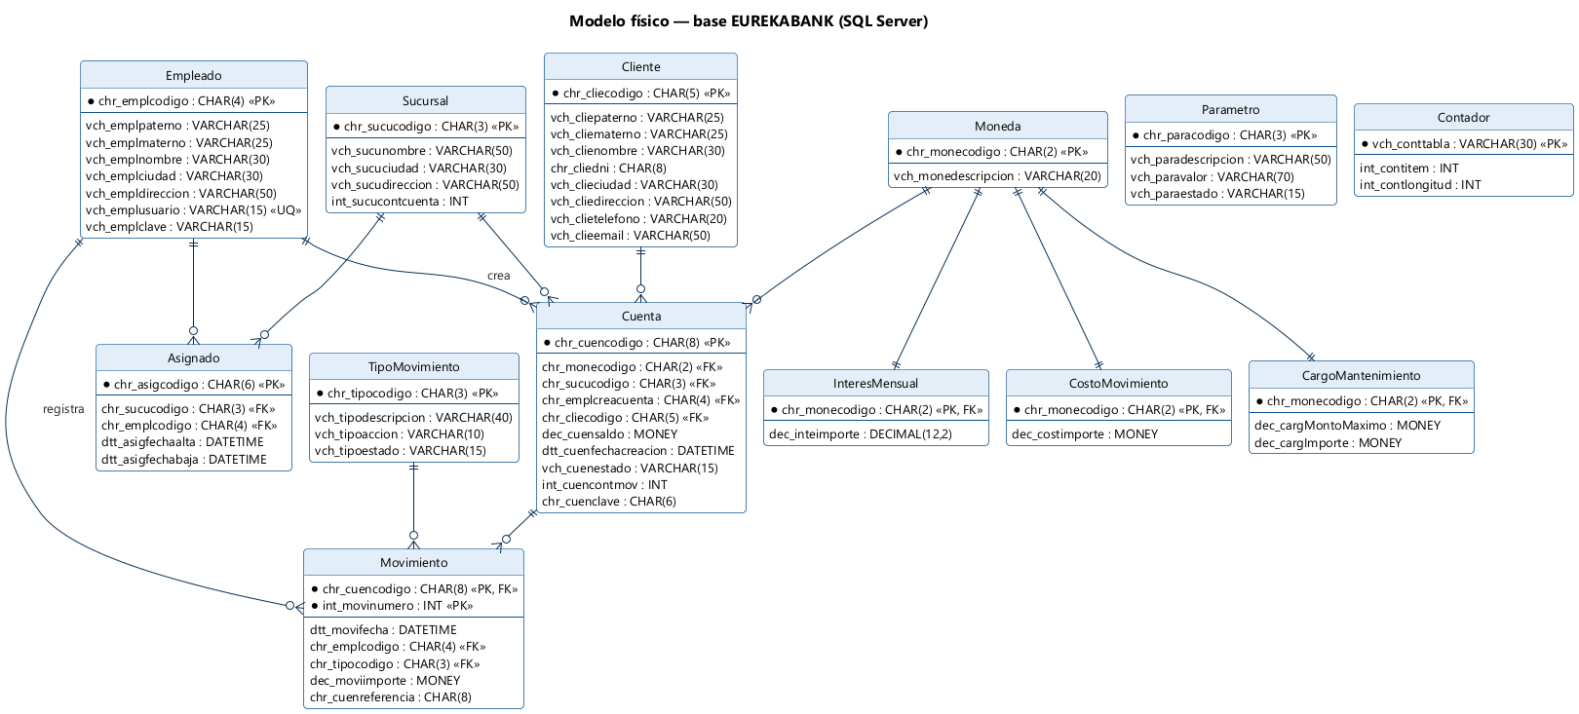
Base de datos EUREKABANK
crear_bdd.ps1
01 Crea las tablas y restricciones
02 Datos de prueba + empleado monster
03 Login monster: solo lectura y escritura
6 cuentas · 38 movimientos
Saldo = ingresos − salidas
Notes:
Modelo del Ing. Eric Coronel; el servicio usa 7 de las 13 tablas.

Slide 8
ec.edu.monster.db · Singleton y transacciones
ConexionBD (Singleton)
Retiro en una transacción
public sealed class ConexionBD
{
private static readonly
Lazy<ConexionBD> _instancia =
new Lazy<ConexionBD>(
() => new ConexionBD());
public static ConexionBD Instancia
=> _instancia.Value;
private ConexionBD() { /* Web.config */ }
public SqlConnection AbrirConexion()
{ ... cn.Open(); return cn; }
}
1
BEGIN TRANSACTION
2
SELECT … FROM Cuenta WITH (UPDLOCK)
3
¿ACTIVO? ¿saldo ≥ importe?
4
UPDATE Cuenta (saldo, contador + 1)
5
INSERT Movimiento 004
6
COMMIT · si falla: ROLLBACK
Notes:
ConexionBD lee Web.config una vez; cada operación abre su conexión del pool. Las operaciones de dinero son atómicas.

Slide 9
Decisiones de diseño
1
Login SQL monster
2
Consultas parametrizadas
3
decimal / MONEY
El servicio entra a SQL Server con permisos mínimos; igual en IIS Express e IIS
Nunca se concatena SQL: sin inyección
Importes exactos de punta a punta, sin errores de redondeo
4
Bloqueo ordenado
5
Errores con código
6
Empleado en cada movimiento
La transferencia bloquea las dos cuentas por código: sin bloqueo mutuo
VALOR_INVALIDO · REGLA_NEGOCIO · ERROR_BD con mensaje en español
El código del empleado de la sesión queda en la base de datos
Notes:
Cada decisión responde a un riesgo concreto de un sistema bancario.

Slide 10
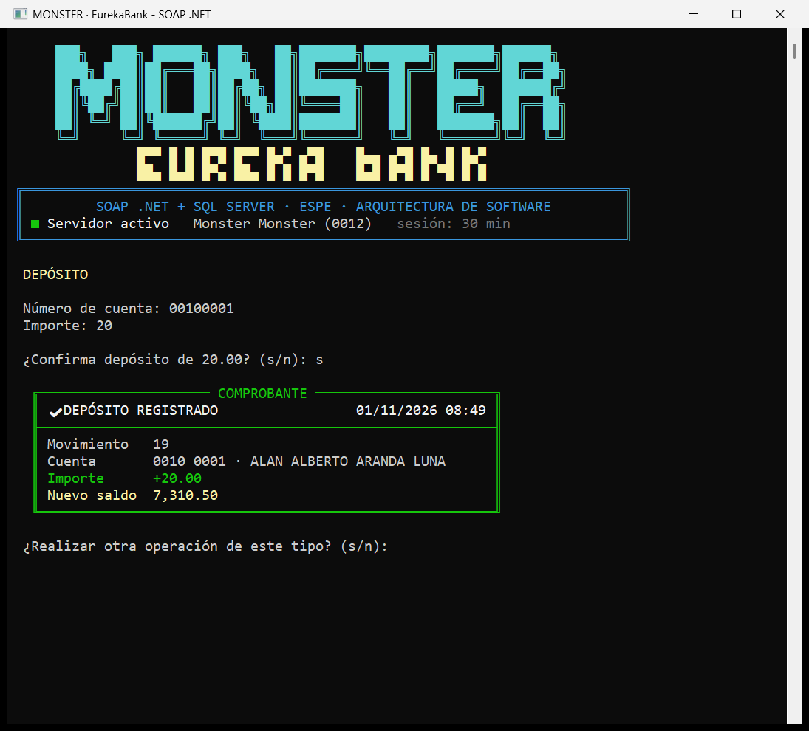
Cliente de consola · CLICON
.NET Framework 4.7.2 · ChannelFactory<IWSEureka> · MVC
Banner MONSTER · EUREKA BANK e indicador del servidor
Clave oculta (los 3 intentos los cuenta el servidor)
S en el login: cambiar IP y puerto
Comprobante de cada operación
Opción 5: estado del servidor y de la sesión
Notes:
El cliente más simple: comprueba que el servicio y la base responden.

Slide 11
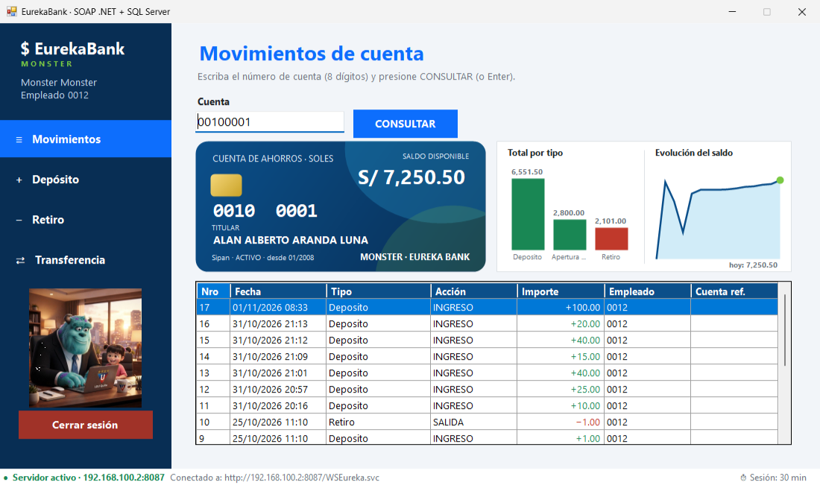
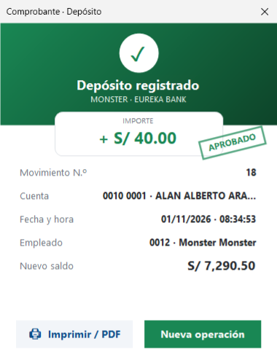
Cliente de escritorio · CLIESC
Windows Forms · .NET Framework 4.7.2 · modelos get/set
Bienvenida con la imagen MONSTER
Login con intentos e indicador; botón Cambiar servidor
Tarjeta de la cuenta y gráficos
Comprobante con sello APROBADO (imprimible)
Tiempo de sesión en la barra de estado
Notes:
ClienteEureka es el mismo de la consola.

Slide 12
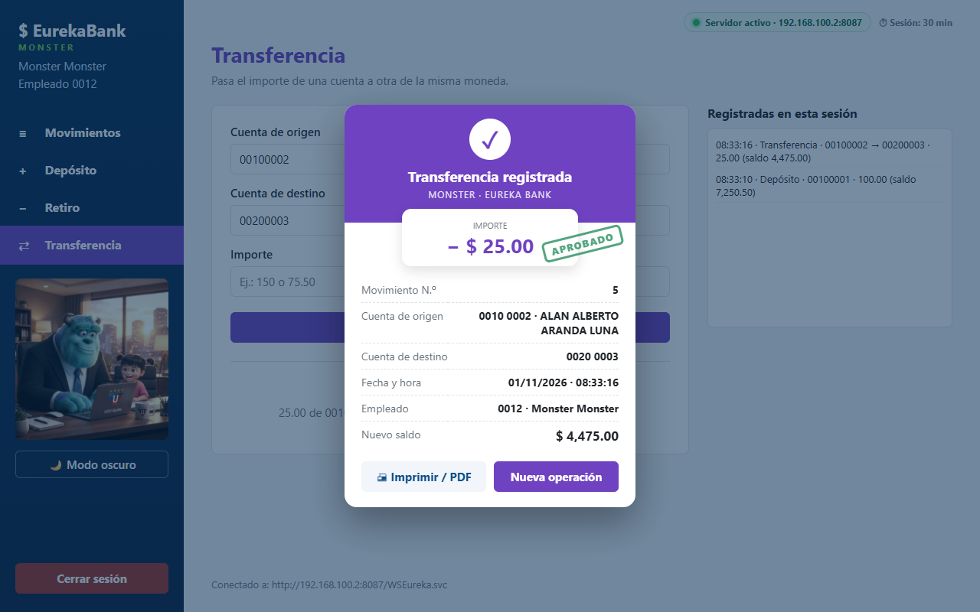
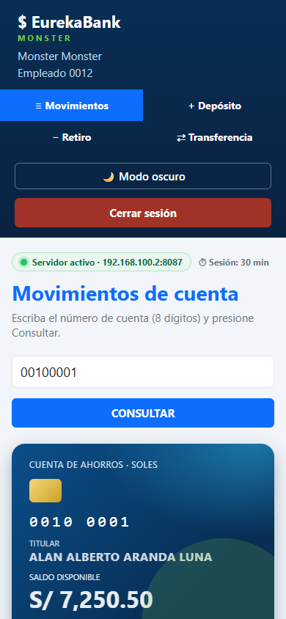
Cliente web · CLIWEB
ASP.NET Core MVC · .NET 8 · System.ServiceModel.Http
Publicado en IIS (sitio EUREKA_WEB :5087)
Cambiar servidor desde el login
Tarjeta, gráficos y comprobante
Modo oscuro
Diseño adaptable a celular
Notes:
Mismo diseño que el escritorio; en celular el menú pasa arriba.

Slide 13
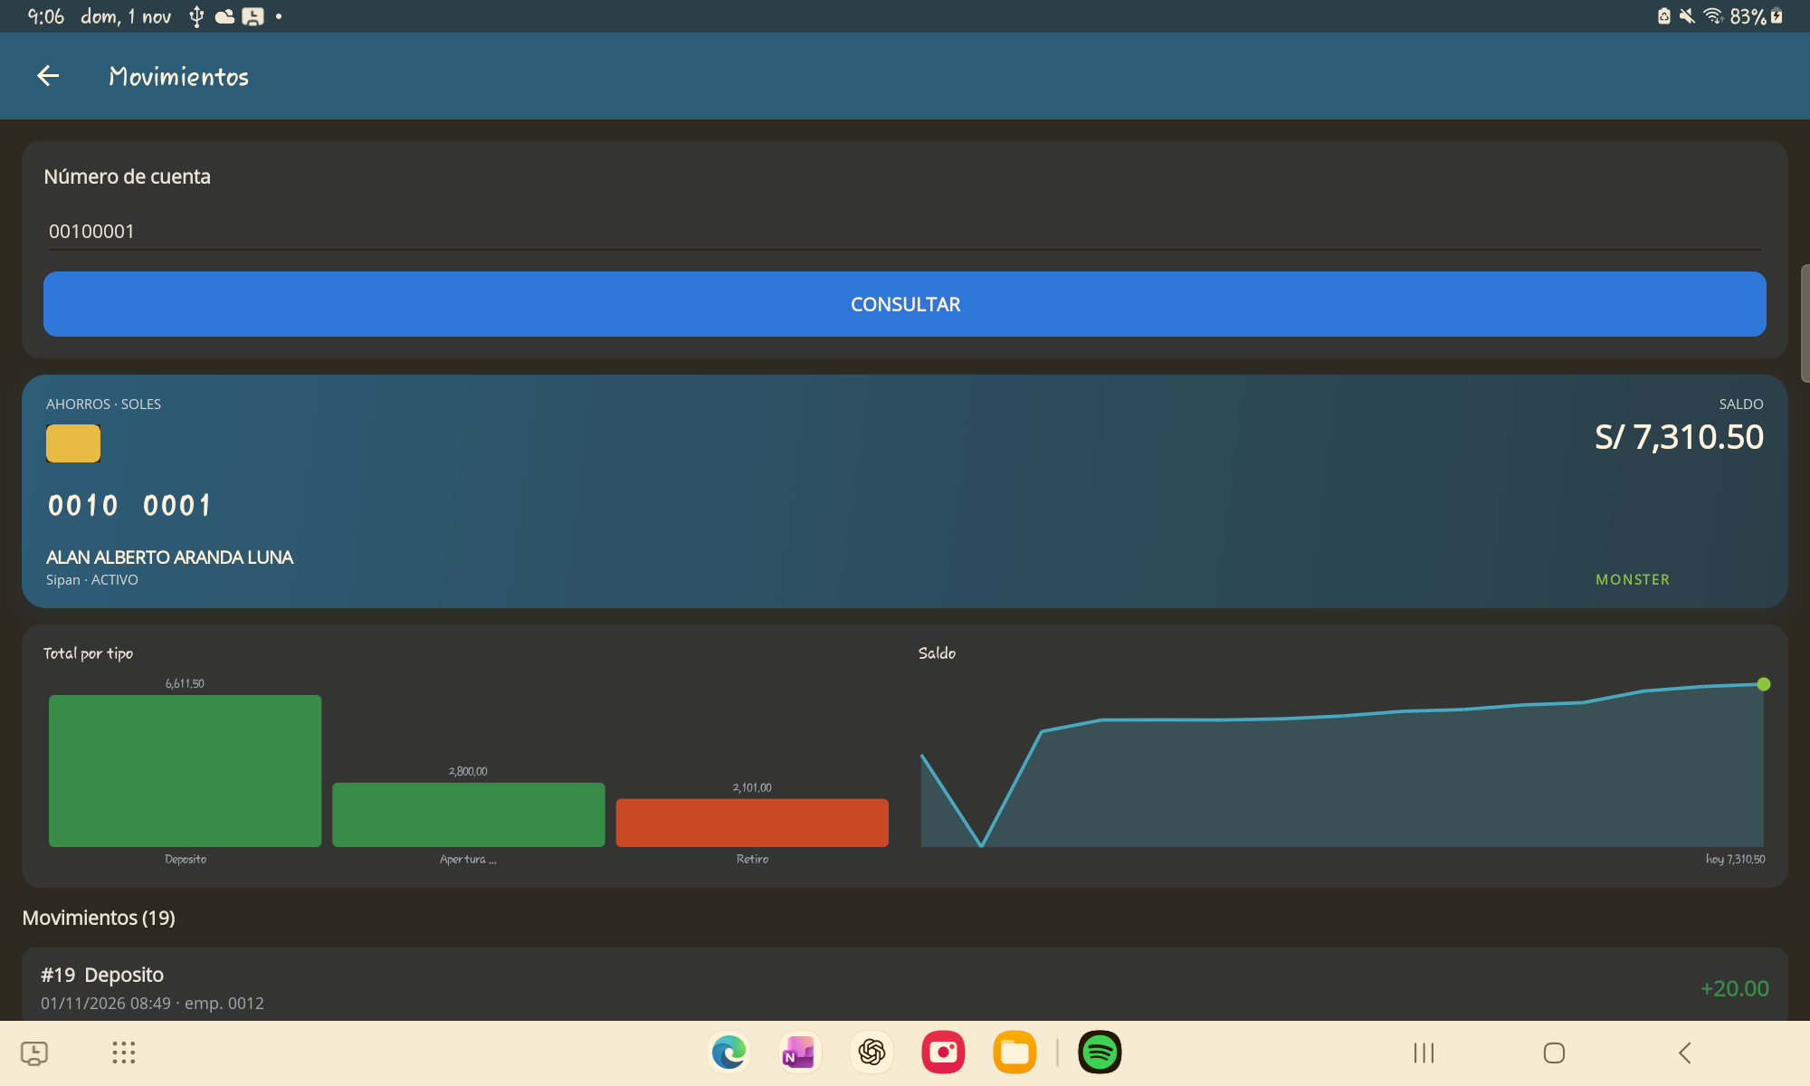
Cliente móvil · CLIMOV
.NET MAUI (sucesor de Xamarin) · C# · Android · SOAP con HttpClient
Login con intentos e indicador del servidor
Cuadro «Servidor SOAP (IIS)»: IP y puerto
Tarjeta, gráficos y comprobante
Token en el header y X-Cliente: MOVIL
Probado en una tablet Samsung SM-P610 por Wi-Fi
XElement r = await InvocarAsync("login", ("usuario", u), ("clave", c));
return new Empleado {
Codigo = Texto(r, "Codigo"), Usuario = Texto(r, "Usuario"),
Nombre = Texto(r, "Nombre") };
// Fault -> ErrorServicioException(<Mensaje> del servidor)
Notes:
El móvil arma el sobre SOAP con HttpClient y muestra el mensaje del Fault.

Slide 14
Despliegue en red por roles
1
Integrante 1
2
Integrante 2
3
Integrante 3
BDD + servidor + consola
Web + escritorio
Móvil
SQL Server, crear_bdd.ps1 y publicar_iis.ps1 (sitio EUREKA :8087)
Web en IIS (:5087, publicar_web_iis.ps1); IP del servidor desde la pantalla
Celular real por Wi-Fi: IP y puerto en el cuadro del login
http://IP-DEL-SERVIDOR:8087/ · /WSEureka.svc
SQL Server solo lo usa el servidor: los demás equipos no necesitan acceso a la base de datos.
Notes:
El servidor se publica en IIS (puerto 8087) y los clientes apuntan a la IP de Wi-Fi de esa PC.

Slide 15
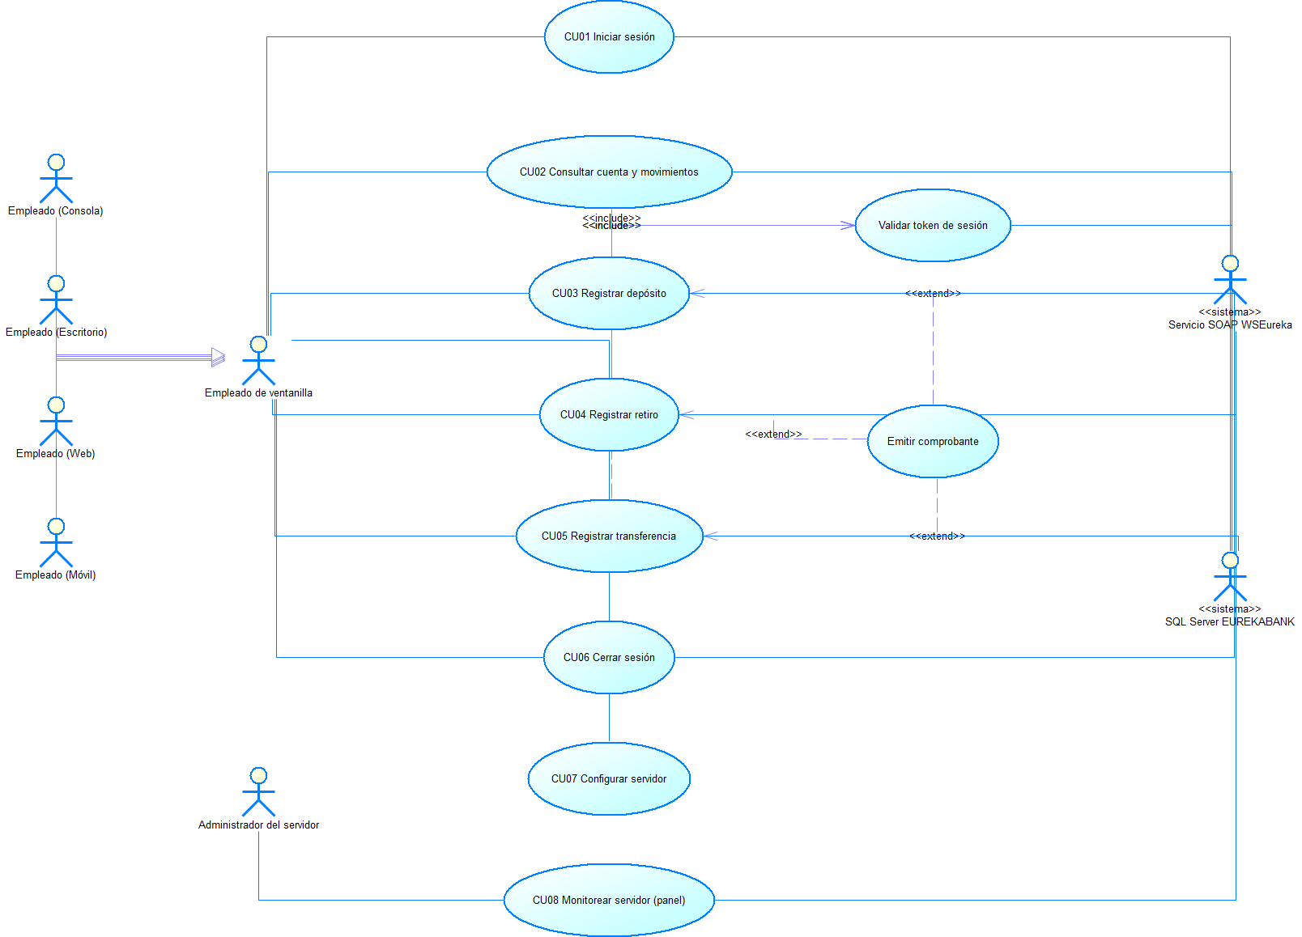
Casos de uso
8 casos de uso
Iniciar y cerrar sesión (token)
Consultar cuenta y movimientos
Depósito, retiro y transferencia
Configurar servidor (los 4 clientes)
Monitorear servidor (panel)
Notes:
Detalle en el ECUD: actores, flujos básicos y alternos.

Slide 16
Pruebas realizadas
Caso | Entrada | Resultado
Login | monster / monster69 | Empleado 0012
Consultar | 00100001 | 6,900.00 y 7 movimientos
Depósito | 00100001 · 100.50 | Saldo 7,000.50 · mov. 003
Saldo insuficiente | Retiro 50000 | REGLA_NEGOCIO
Cuenta cancelada | Retiro 00300001 | «no está activa (CANCELADO)»
Transferencia | 00200001 → 00200002 | Mov. 009 y 008 enlazados
Monedas distintas | 00100001 → 00100002 | «misma moneda»
Sin token | consultarCuenta | SESION_INVALIDA
Monitor | 4 clientes operando | Conteo por X-Cliente
Cambiar servidor | URL completa en la IP | Conecta igual
20/20
casos de prueba superados
=
saldo = suma de movimientos
Notes:
Con la base recién creada; capturas de cada cliente en 05. DOCUMENTACIÓN/capturas.

Slide 17
Conclusiones
1
El servicio SOAP es el único que accede a SQL Server: cuatro plataformas comparten los mismos datos y reglas.
2
Las transacciones con UPDLOCK mantienen el saldo igual a sus movimientos, incluso con operaciones simultáneas.
3
SOAP Fault con código y mensaje en español explica cada rechazo en los cuatro clientes.
4
Token de 30 min, monitor por X-Cliente y panel con login dan seguridad y visibilidad sin tocar la base de datos.
Notes:
Cierre y preguntas.

